Slide 1
Einführung in die Programmierung Prof. Dr. Bertrand Meyer
Lecture 13: (Container-)Datenstrukturen

Slide 2
Themen dieser Lektion
Container und Generizität
Container-Operationen
Die Performance eines Algorithmus beurteilen: Die Landau-Symbole (Big-O-Notation)
Wichtige Datenstrukturen:
Listen
Arrays
Hashtabellen
Stapelspeicher (Stacks, fortan Stapel)
Warteschlangen (Queues)

Slide 3
Container-Datenstrukturen
Beinhalten andere Objekte (Elemente, engl. “items ”)
Fundamentale Operationen (siehe nächste Folie):
Einfügen: Ein Element hinzufügen
Löschen: Ein Vorkommen eines Elements (falls vorhanden) löschen
Ausradieren (Wipeout): Alle Vorkommen eines Elements löschen
Suchen: Ist ein bestimmtes Element vorhanden?
Traversierung/Iteration: Eine gegebene Operation auf jedes Element anwenden
Die Implementation eines Containers bestimmt:
Welche dieser Operationen verfügbar sind
Ihre Geschwindigkeiten
Die Speicheranforderungen
Diese Lektion ist nur eine Einführung. Mehr dazu im zweiten Semester in der Vorlesung “Datenstrukturen und Algorithmen”

Slide 4
Container-Operationen
Einfügen: Ein Element hinzufügen
Löschen: Ein Vorkommen eines Elements (falls vorhanden) löschen
Ausradieren (Wipeout): Alle Elemente löschen
Suchen: Ist ein bestimmtes Element vorhanden?
Traversierung/Iteration: Eine gegebene Operation auf jedes Element anwenden

Slide 5
Container-Datenstrukturen
Fundamentale Operationen:
Einfügen: Ein Element hinzufügen
Löschen: Ein Vorkommen eines Elements (falls vorhanden) löschen
Ausradieren (Wipeout): Alle Vorkommen eines Elements löschen
Suchen: Ist ein bestimmtes Element vorhanden?
Traversierung/Iteration: Eine gegebene Operation auf jedes Element anwenden
Die Implementation eines Containers bestimmt:
Welche dieser Operationen verfügbar sind
Ihre Geschwindigkeiten
Die Speicheranforderungen

Slide 6
Ein bekannter Container: Die Liste
before
after
item
1
index
count
back
forth
start
finish
Zeiger
Abfragen
Befehle
Um die Iteration und andere Operationen zu vereinfachen haben unsere Listen Zeiger (intern oder extern)

Slide 7
Ein standardisiertes Namensschema
Containerklassen in EiffelBase benutzen standardisierte Namen für grundlegende Containeroperationen:
make
put (v : G )
remove (v : G )
wipe_out
start, finish
forth, back
is_empty : BOOLEAN
has (v : G ): BOOLEAN
count : INTEGER
item : G
Stilregel: wenn angebracht, benutzen auch Sie diese Namen in Ihren eigenen Klassen
Notes:
Angebracht / Anwendbar

Slide 8
Begrenzte Repräsentationen
Beim Entwurf von Containerstrukturen sollte man festgelegte Grenzen vermeiden!
“Eng mich nicht ein!”: EiffelBase mag harte Grenzen nicht
Die meisten Strukturen sind unbegrenzt
Auch die Grösse von Arrays (zu jeder Zeit begrenzt) kann verändert werden
Wenn eine Struktur begrenzt ist, nennt man die maximale Anzahl Elemente capacity, und die Invariante lautet
count <= capacity

Slide 9
Container und Generizität
Wie behandeln wir Varianten von Containerklassen, die sich nur in ihrem Elementtyp unterscheiden?
Lösung: Generizität ermöglicht explizite Typ-Parametrisierung, konsistent mit statischer Typisierung.
Containerstrukturen sind als generische Klassen implementiert:
LINKED_LIST [G ] pl : LINKED_LIST [PERSON ] sl : LINKED_LIST [STRING ] al : LINKED_LIST [ANY ]

Slide 10
Listen
Eine Liste ist ein Container, der Elemente in einer bestimmten Ordnung beinhaltet
Listen in EiffelBase haben Zeiger (cursors)
before
after
item
1
index
count
back
forth
start
finish
Zeiger

Slide 11
Zeiger-Eigenschaften (Alle in der Klasseninvariante)
Der Zeiger reicht von 0 bis count + 1: 0 <= index <= count + 1
Der Zeiger ist auf Position 0 gdw before wahr ist: before = (index = 0 )
Der Zeiger ist auf Position count + 1 gdw after wahr ist: after = (index = count + 1 )
In einer leeren Liste ist der Zeiger auf Position 0 oder 1: is_empty implies ((index = 0 ) or (index = 1))

Slide 12
Eine spezifische Implementation: (einfach) verkettete Liste

Slide 13
Warnung
Vergessen Sie auf keinen Fall die Grenzfälle, wenn Sie eine Container-Datenstruktur und die zugehörige Klasse definieren:
Leere Struktur
Volle Struktur (bei endlicher Kapazität)

Slide 14
Eine Zelle hinzufügen

Slide 15
Der dazugehörige Befehl (in LINKED_LIST)
put_right (v : G )
-- v rechts der Kursorposition einfügen, Kursor nicht bewegen.
require
not_after: not after
local
p : LINKABLE [G]
do
create p.make (v)
if before then
p.put_right (first_element)
first_element := p
active := p
else
p.put_right (active.right)
active.put_right ( p)
end
count := count + 1
ensure
-- Siehe auch Klauseln, von LIST geerbt
next_exists: next /= Void
inserted: (not old before) implies active.right.item = v
inserted_before: (old before) implies active.item = v
end

Slide 16
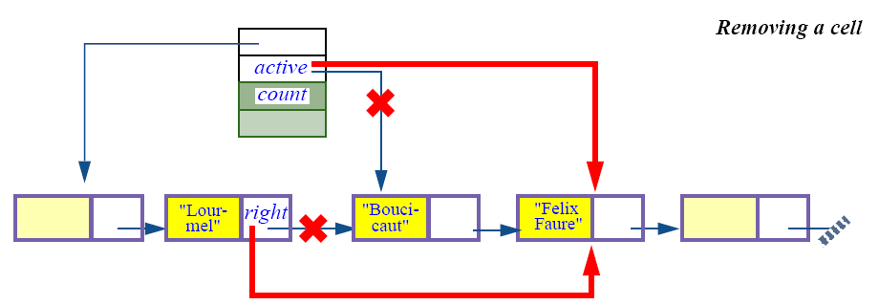
Eine Zelle löschen

Slide 17
Der zugehörige Befehl
Entwerfen Sie remove als Übung!

Slide 18
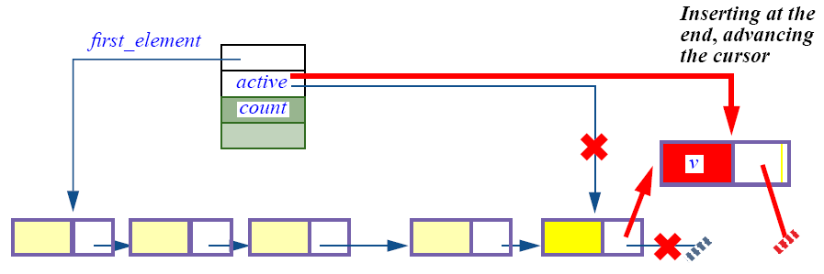
Am Ende einfügen: extend

Slide 19
Arrays
Ein Array ist ein Container-Speicher, der Elemente in zusammenhängende Speicherstellen speichert, wobei jede solche durch einen Integer-Index identifiziert wird.
lower
item (4 )
upper
1
2
3
4
5
6
7
Gültige Indexwerte

Slide 20
Grenzen und Indizes
Arrays haben Grenzen: lower : INTEGER -- Minimaler Index. upper : INTEGER -- Maximaler Index.
Die Kapazität eines Arrays ist durch die Grenzen bestimmt: capacity = upper – lower + 1

Slide 21
Auf Elemente eines Arrays zugreifen und diese verändern
item (i : INTEGER) : G
-- Eintrag an Stelle i, sofern im Index-Intervall.
require
valid_key: valid_index (i )
put (v : G; i : INTEGER)
-- Ersetze i-ten Eintrag, sofern im Index-Intervall, -- durch v.
require
valid_key: valid_index (i )
ensure
inserted: item (i ) = v
i >= lower and i <= upper

Slide 22
Bemerkung zu Eiffel: Vereinfachung der Notation
Das Feature item ist wie folgt deklariert:
item (i : INTEGER) alias ″[ ]″ : G assign put
Dies ermöglicht folgende synonyme Notationen:
a [i ] für a.item (i )
a.item (i ) := x für a.put (x, i )
a [i ] := x für a.put (x, i )
Diese Vereinfachungen sind für alle Klassen möglich
Eine Klasse darf maximal ein Feature mit Alias “[]” haben

Slide 23
Die Grösse eines Arrays ändern
Arrays haben immer eine fixe obere und untere Grenze, und deshalb auch eine fixe Kapazität
Eiffel erlaubt - anders als die meisten Programmiersprachen – das Verändern der Grösse eines Arrays (resize)
Das Feature force verändert die Grösse eines Arrays: im Unterschied zu put hat es keine Vorbedingung
Das Verändern der Grösse bedingt meistens eine Neu—Allokation des Arrays und das Kopieren der alten Werte. Solche Operationen sind teuer!

Slide 24
Einen Array benutzen, um eine Liste zu repräsentieren
Siehe Klasse ARRAYED_LIST in EiffelBase
Einführung des Features count (Anzahl der Elemente in der Liste)
Die Anzahl der Listenelemente reicht von 0 bis capacity : 0 <= count <= capacity
Eine leere Liste hat keine Elemente: is_empty = (count = 0)

Slide 25
LINKED_LIST oder ARRAYED_LIST ?
Die Wahl der Datenstruktur hängt von der Geschwindigkeit ihrer Containeroperationen ab
Die Geschwindigkeit einer Containeroperation hängt von ihrer Implementation und dem zugrundeliegenden Algorithmus ab

Slide 26
Wie schnell ist ein Algorithmus?
Abhängig von der Hardware, dem Betriebssystem, der Auslastung der Maschine…
Aber am meisten hängt die Geschwindigkeit vom Algorithmus selbst ab!

Slide 27
Komplexität eines Algorithmus: die O-Notation
Sei n die Grösse einer Datenstruktur (count ).
“f ist O ( g (n))”
heisst, dass es eine Konstante k gibt, so dass:
∀ n, |f (n)| ≤ k |g (n)|
Definiert die Funktion nicht mithilfe einer exakten Formel, sondern durch Grössenordnungen, z.B.
O (1), O (log count), O (count), O (count ²), O (2^{count}).
7 count ² + 20 count + 4 ist
?
O (count ²)
count ²

Slide 28
Wieso konstante Faktoren ignorieren?
Betrachten wir Algorithmen mit Komplexitäten
O (n )
O (n ²)
O (2^{n} )
Nehmen Sie an, Ihr neuer PC (Weihnachten steht vor der Tür!) ist 1000 mal schneller als Ihre alte Maschine.
Wie viel grösser kann ein Problem sein, damit Sie es immer noch in einem Tag lösen können?

Slide 29
Beispiele
put_right von LINKED_LIST : O (1) Unabhängig von der Anzahl Elementen in einer verketteten Liste: Es braucht nur konstante Zeit, um ein Element bei der Zeigerposition einzufügen
force von ARRAY : O (count) Im schlechtesten Fall wächst die Zeit für diese Operation proportional mit der Anzahl Elemente im Array

Slide 30
(Erinnerung) put_right in LINKED_LIST
put_right (v : G )
-- v rechts der Zeigerposition einfügen, Zeiger nicht bewegen.
require
not_after: not after
local
p : LINKABLE [G]
do
create p.make (v)
if before then
p.put_right (first_element)
first_element := p
active := p
else
p.put_right (active.right)
active.put_right ( p)
end
count := count + 1
ensure
next_exists: active.right /= Void
inserted: (not old before) implies active.right.item = v
inserted_before: (old before) implies active.item = v
end

Slide 31
Varianten der Algorithmenkomplexitäten
Wir sind interessiert an
Der Leistung im schlechtesten Fall (worst case)
Der Leistung im besten Fall (best case, eher selten)
Der durchschnittlichen Leistung (benötigt statistische Verteilung)
Solange nicht explizit anders erwähnt, beziehen wir uns in dieser Diskussion auf die Leistung im schlechtesten Fall
Notation der unteren Grenze: Ω (f (n ))
Für beide Grenzen: Θ (f (n )) (wir benutzen O (f (n )) der Einfachheit halber)

Slide 32
Kosten der Operationen einer einfach verketteten Liste
Operation | Feature | Komplexität
Einfügen rechts vom Zeiger | put_right | O (1)
Einfügen am Ende | extend | O (count) O (1)
Rechten Nachbarn löschen | remove_right | O (1)
Element beim Zeiger löschen | remove | O (count)
Index-basierter Zugriff | i_th | O (count)
Suchen | has | O (count)

Slide 33
Kosten der Operationen einer doppelt verketteten Liste
Operation | Feature | Komplexität
Einfügen rechts vom Zeiger | put_right | O (1)
Einfügen am Ende | extend | O (1)
Rechten Nachbarn löschen | remove_right | O (1)
Element beim Zeiger löschen | remove | O (1)
Index-basierter Zugriff | i_th | O (count)
Suchen | has | O (count)

Slide 34
Kosten der Operationen eines Arrays
Operation | Feature | Complexity
Index-basierter Zugriff | item | O (1)
Index-basierte Ersetzung | put | O (1)
Index-basierte Ersetzung ausserhalb der Grenzen | force | O (count)
Suchen | has | O (count)
Suchen in sortiertem Array | - | O (log count)

Slide 35
Hashtabellen
Können wir die Effizienz von Arrays erreichen:
Zeitlich konstanter Zugriff
Zeitlich konstante Änderungen
… ohne uns dabei auf ganze Zahlen als Schlüssel zu beschränken?
Die Antwort: Hashtabellen (… jedenfalls beinahe)

Slide 36
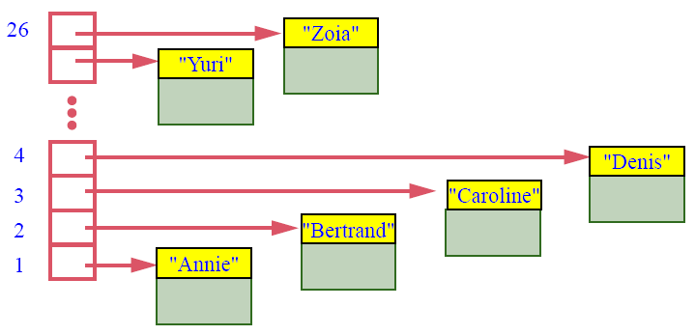
Hashtabellen
Arrays und Hashtabellen sind beide indexierte Strukturen; Das Verändern eines Elements benötigt einen Index oder, im Fall von Hashtabellen, einen Schlüssel (key).
Im Unterschied zu Arrays sind bei Hashtabellen auch nicht-Integer als Schlüssel möglich.

Slide 37
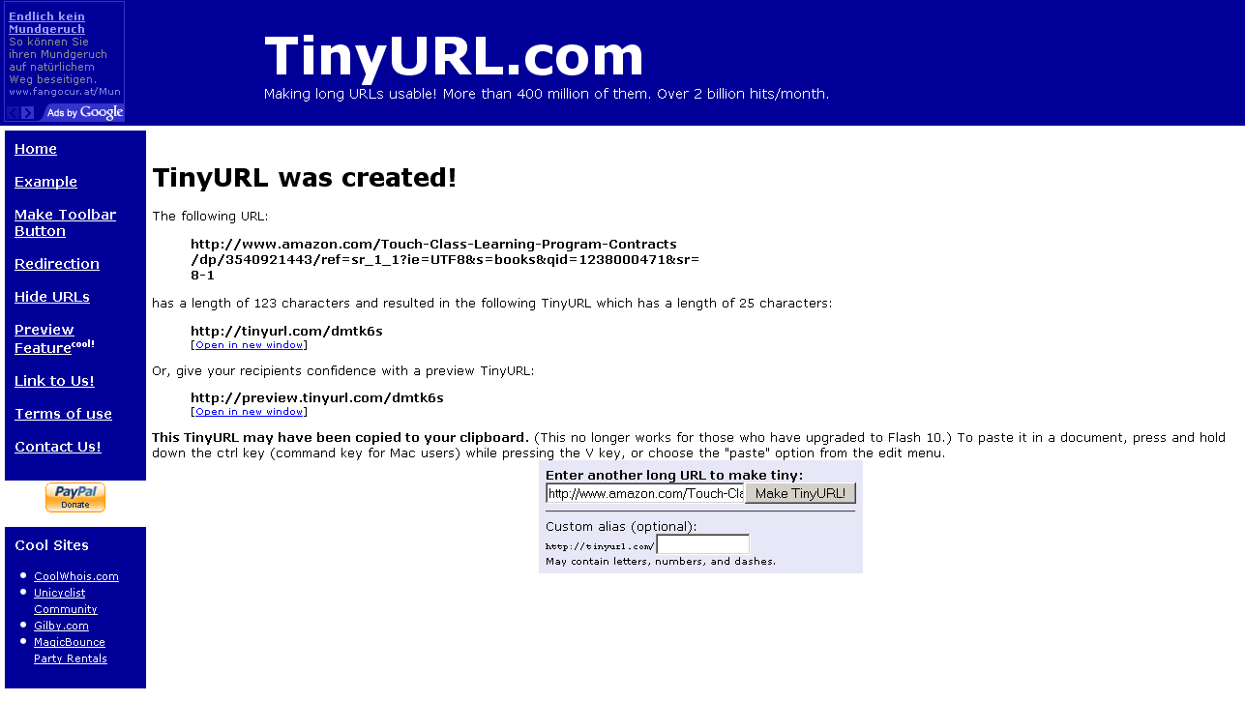
Eine Abbildung (mapping)

Slide 38
Der Gebrauch von Hashtabellen
person, person1 : PERSON
personal_verzeichnis : HASH_TABLE [PERSON , STRING ]
create personal_verzeichnis.make ( 100000 )
Ein Element speichern:
create person1
personal_verzeichnis.put ( person1, ”Annie”)
Ein Element abfragen:
person := personal_verzeichnis.item (”Annie”)

Slide 39
Eingeschränkte Generizität und die Klassenschnittstelle
Erlaubt h  item (“ABC”) := x
für h  force (x, “ABC”)
class
HASH_TABLE [G, K -> HASHABLE ]
feature
item (key : K ): G
put (new : G ; key : K )
-- Füge new mit key ein, sofern kein anderes
-- Element mit diesem Schlüssel existiert.
require .. do … end
force (new : G; key : K )
-- Tabelle aktualisieren, so dass new das Element
-- ist, das mit key assoziiert wird.
…
end
Erlaubt h [“ABC”] für h  item (“ABC”)
alias "[]"
assign force
Zusammen: Erlauben h [“ABC”] := x
für h  force (x, “ABC”)

Slide 40
Das Beispiel, neu geschrieben
person, person1 : PERSON
personal_verzeichnis : HASH_TABLE [PERSON , STRING ]
create personal_verzeichnis.make ( 100000 )
Ein Element speichern:
create person1
personal_verzeichnis [”Annie”] := person1
Ein Element abfragen:
person := personal_verzeichnis [”Annie”]
Kein guter Stil - Wieso?

Slide 41
Die Hashfunktion
Die Hashfunktion bildet K, die Menge der möglichen Schlüssel, auf ein ganzzahliges Intervall a..b ab.
Eine perfekte Hashfunktion ergibt für jedes Element von K einen anderen Integer.
Immer wenn zwei unterschiedliche Schlüssel denselben Hashwert ergeben, entsteht eine Kollision.

Slide 42
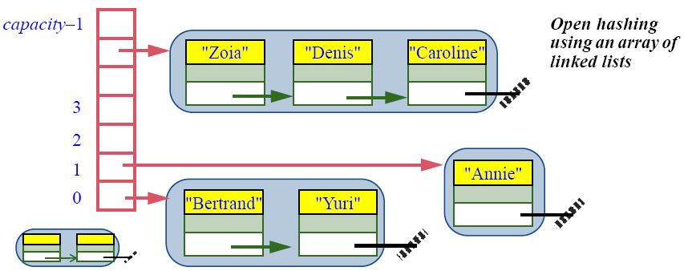
Behandlung von Kollisionen
Offenes Hashing:
ARRAY [LINKED_LIST [G]]

Slide 43
Eine andere Technik: Geschlossenes Hashing
Die Klasse HASH_TABLE [G, H ] implementiert geschlossenes Hashing:
HASH_TABLE [G, H] benutzt einen einzigen ARRAY [G], um die Elemente zu speichern. Zu jeder Zeit sind einige Positionen frei und einige besetzt:

Slide 44
Geschlossenes Hashing
Falls die Hashfunktion eine bereits besetzte Position ergibt, wird der Mechanismus probieren, eine Folge von anderen Positionen (i1, i2, i3) zu erreichen, bis er eine freie Stelle findet.
Mit dieser Richtlinie und einer guten Wahl der Hashfunktion ist das Suchen und das Einfügen in Hashtabellen in O (1) erreichbar.

Slide 45
Kosten der Operationen einer Hashtabelle
Operation | Feature | Komplexität
Schlüsselbasierter Zugriff | item | O (1) O (count)
Schlüsselbasierte Einfügung | put, extend | O (1) O (count)
Löschung | remove | O (1) O (count)
Schlüsselbasiertes Ersetzen | replace | O (1) O (count)
Suchen | has | O (1) O (count)

Slide 46
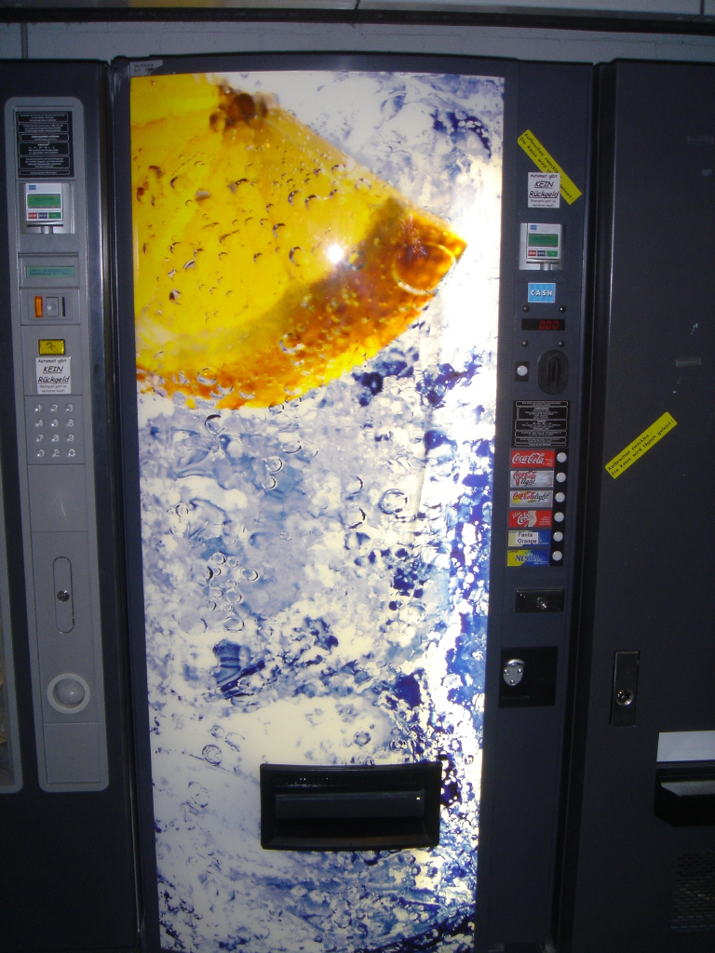
Dispenser

Slide 47
Dispenser
Für Elemente von Dispensern gibt es keinen Schlüssel oder andere identifizierende Informationen
Dispenser besitzen eine spezifische Ausgaberegel, z.B.:
Last In First Out (LIFO): Wähle das Element, das zuletzt eingefügt wurde → Stapel (stack)
First In First Out (FIFO): Wähle das älteste, noch nicht entfernte Element → Warteschlange (queue)
Wähle das Element mit der höchsten Priorität: → Vorrangswarteschlange (priority queue)

Slide 48
Stapel
Ein Stapel ist ein Dispenser, der die LIFO-Regel anwendet. Die grundlegenden Operationen sind:
Ein Element auf den Stapel “drücken” (put)
Das oberste Element wegnehmen (remove)
Zugriff auf das oberste Element (item)
Oberstes Element (top)
Ein neues Element würde hierhin “gepusht“
Der Rumpf, der nach einem pop übrig bleiben würde

Slide 49
Anwendungen von Stapel
Viele!
Allgegenwärtig in der Implementation von Programmiersprachen:
Parsen von Ausdrücken (bald)
Ausführung von Routinen managen (“DER Stapel”) Spezialfall: Rekursion implementieren
Bäume traversieren
…

Slide 50
Ein Beispiel: Die Präfixnotation (auch: Polnische Notation)
from
until
“Alle Token wurden gelesen”
loop
“Lese nächsten Token x ”
if “x ist ein Operand” then
s.put (x)
else -- x ist ein binärer Operator
-- Erhalte die beiden Operanden:
op1 := s.item; s.remove
op2 := s.item; s.remove
-- Wende Operator auf Operanden an und pushe
-- das Resultat:
s.put (application (x, op2, op1 ))
end
end

Slide 51
Auswertung von 2 a b + c d - ∗ +
b
c
a
a
(a + b)
(a + b)
2
2
2
2
2
d
c
(c – d )
(a + b)
(a + b)
(a + b) ∗ (c – d )
2
2
2
2 + (a + b) ∗ (c – d )

Slide 52
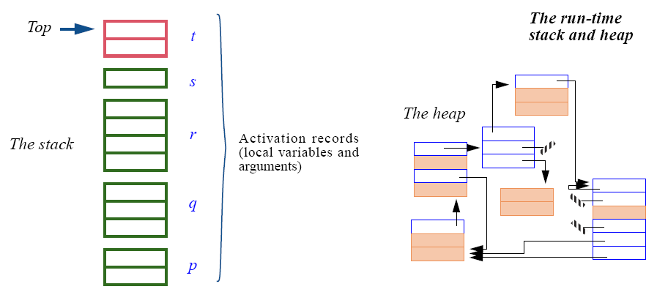
Der Laufzeit-Stapel
Der Laufzeit-Stapel enthält Aktivierungseinträge für alle zur Zeit aktiven Routinen.
Ein Aktivierungseintrag beinhaltet die lokalen Variablen einer Routine (Argumente und lokale Entitäten).

Slide 53
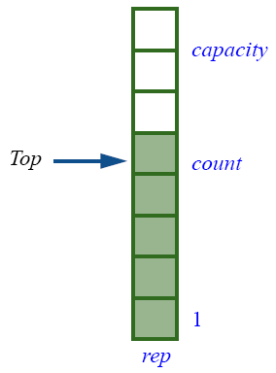
Stapel implementieren
Die häufigsten Implementationen eines Stapels sind entweder verkettet oder indiziert (arrayed).

Slide 54
Zwischen den Datenstrukturen auswählen
Benutzen Sie eine verkettete Liste, falls:
Die Ordnung der Elemente wichtig ist
Die meisten Zugriffe in dieser Ordnung erfolgen
(Bonusbedingung) Kein festes Grössenlimit
Benutzen Sie einen Array, falls:
Jedes Element mit einem Integer-Index identifiziert werden kann
Die meisten Zugriffe über diesen Index erfolgen
Feste Grössengrenze (zumindest für längere Ausführungszeit)
Benutzen Sie eine Hashtabelle, falls:
Jedes Item einen entsprechenden Schlüssel hat.
Die meisten Zugriffe über diese Schlüssel erfolgen.
Die Struktur beschränkt ist.
Benutzen Sie einen Stapel:
Für eine LIFO-Regel
Beispiel: Traversieren von verschachtelten Strukturen (z.B. Bäume)
Benutzen Sie eine Warteschlange:
Für eine FIFO-Regel
Beispiel: Simulation eines FIFO-Phänomens.

Slide 55
Was wir in dieser Vorlesung gesehen haben
Container-Datenstrukturen: Grundlegende Begriffe, Schlüsselbeispiele
Ein wenig Komplexitätstheorie (“Big-O”)
Wann welcher Container zu wählen ist

